Slide 1








学生成长记录ppt模板

Slide 2







Slide 3






愿你是风，鼓起白色的帆；愿你是船，劈开蓝色的波澜。生活正在你的前方微笑，勇敢地走上前去，将彩色的人生拥抱。

Slide 4






Slide 5




愿你是风，鼓起白色的帆；愿你是船，劈开蓝色的波澜。生活正在你的前方微笑，勇敢地走上前去，将彩色的人生拥抱。

Slide 6



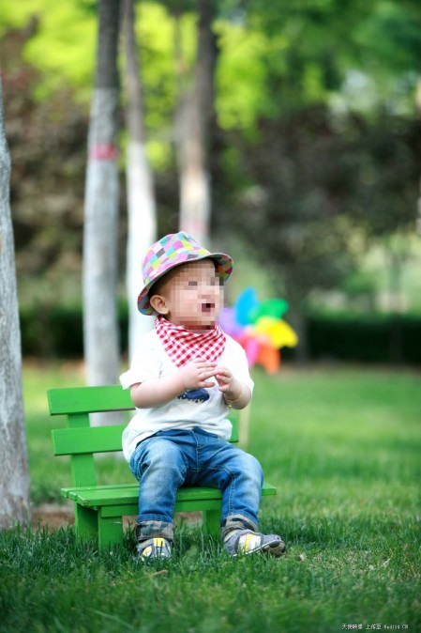


Slide 7






Slide 8


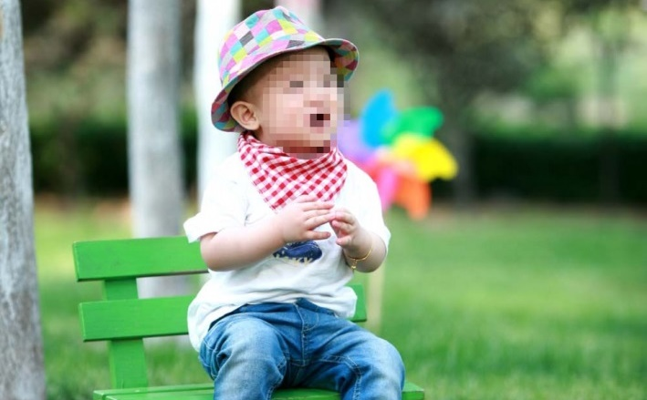



Slide 9








Slide 10





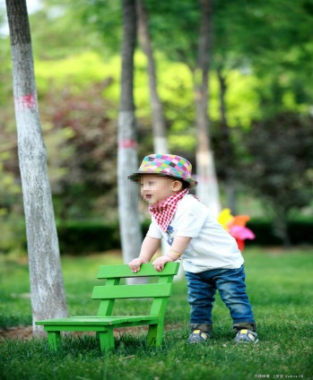
亲爱的宝宝：抱着你的感觉，留在爸爸妈妈的胸怀。你的笑容，使爸爸妈妈心醉。

Slide 11



亲爱的宝宝：
抱着你的感觉，
留在爸爸妈妈的胸怀。
你的笑容，
使爸爸妈妈心醉。

Slide 12





亲爱的宝宝：抱着你的感觉，留在爸爸妈妈的胸怀。你的笑容，使爸爸妈妈心醉。

Slide 13







Slide 14
谢谢下载

